Slide 1
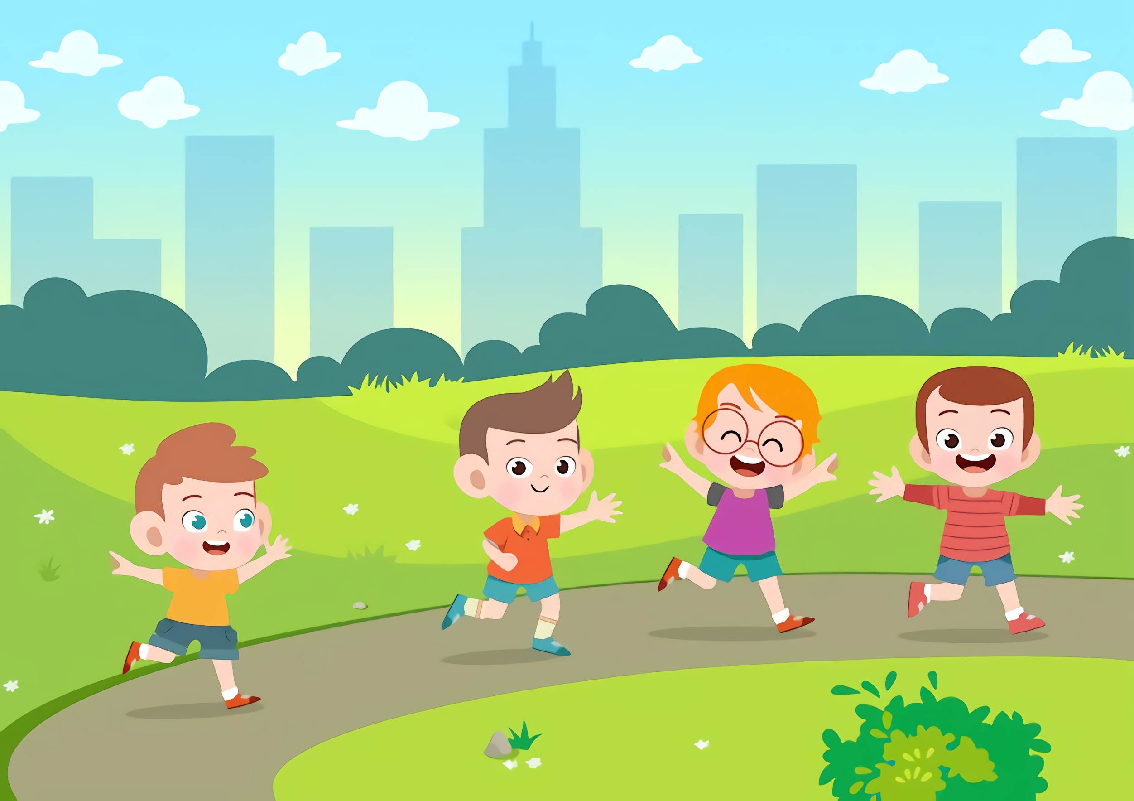



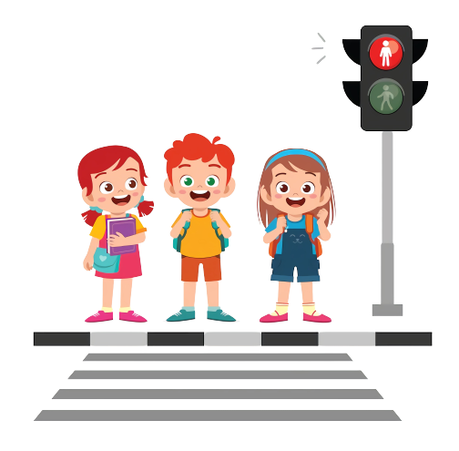
HỒ THỊ
TUYẾT
SƯƠNG

Slide 2


Nêu được các quy tắc đi bộ an toàn.
Nêu được sự cần thiết phải tuân thủ quy tắc đi bộ an toàn.
Tuân thủ quy tắc an toàn khi đi bộ.

Slide 3
ĐỘNG
KHỞI

Slide 4
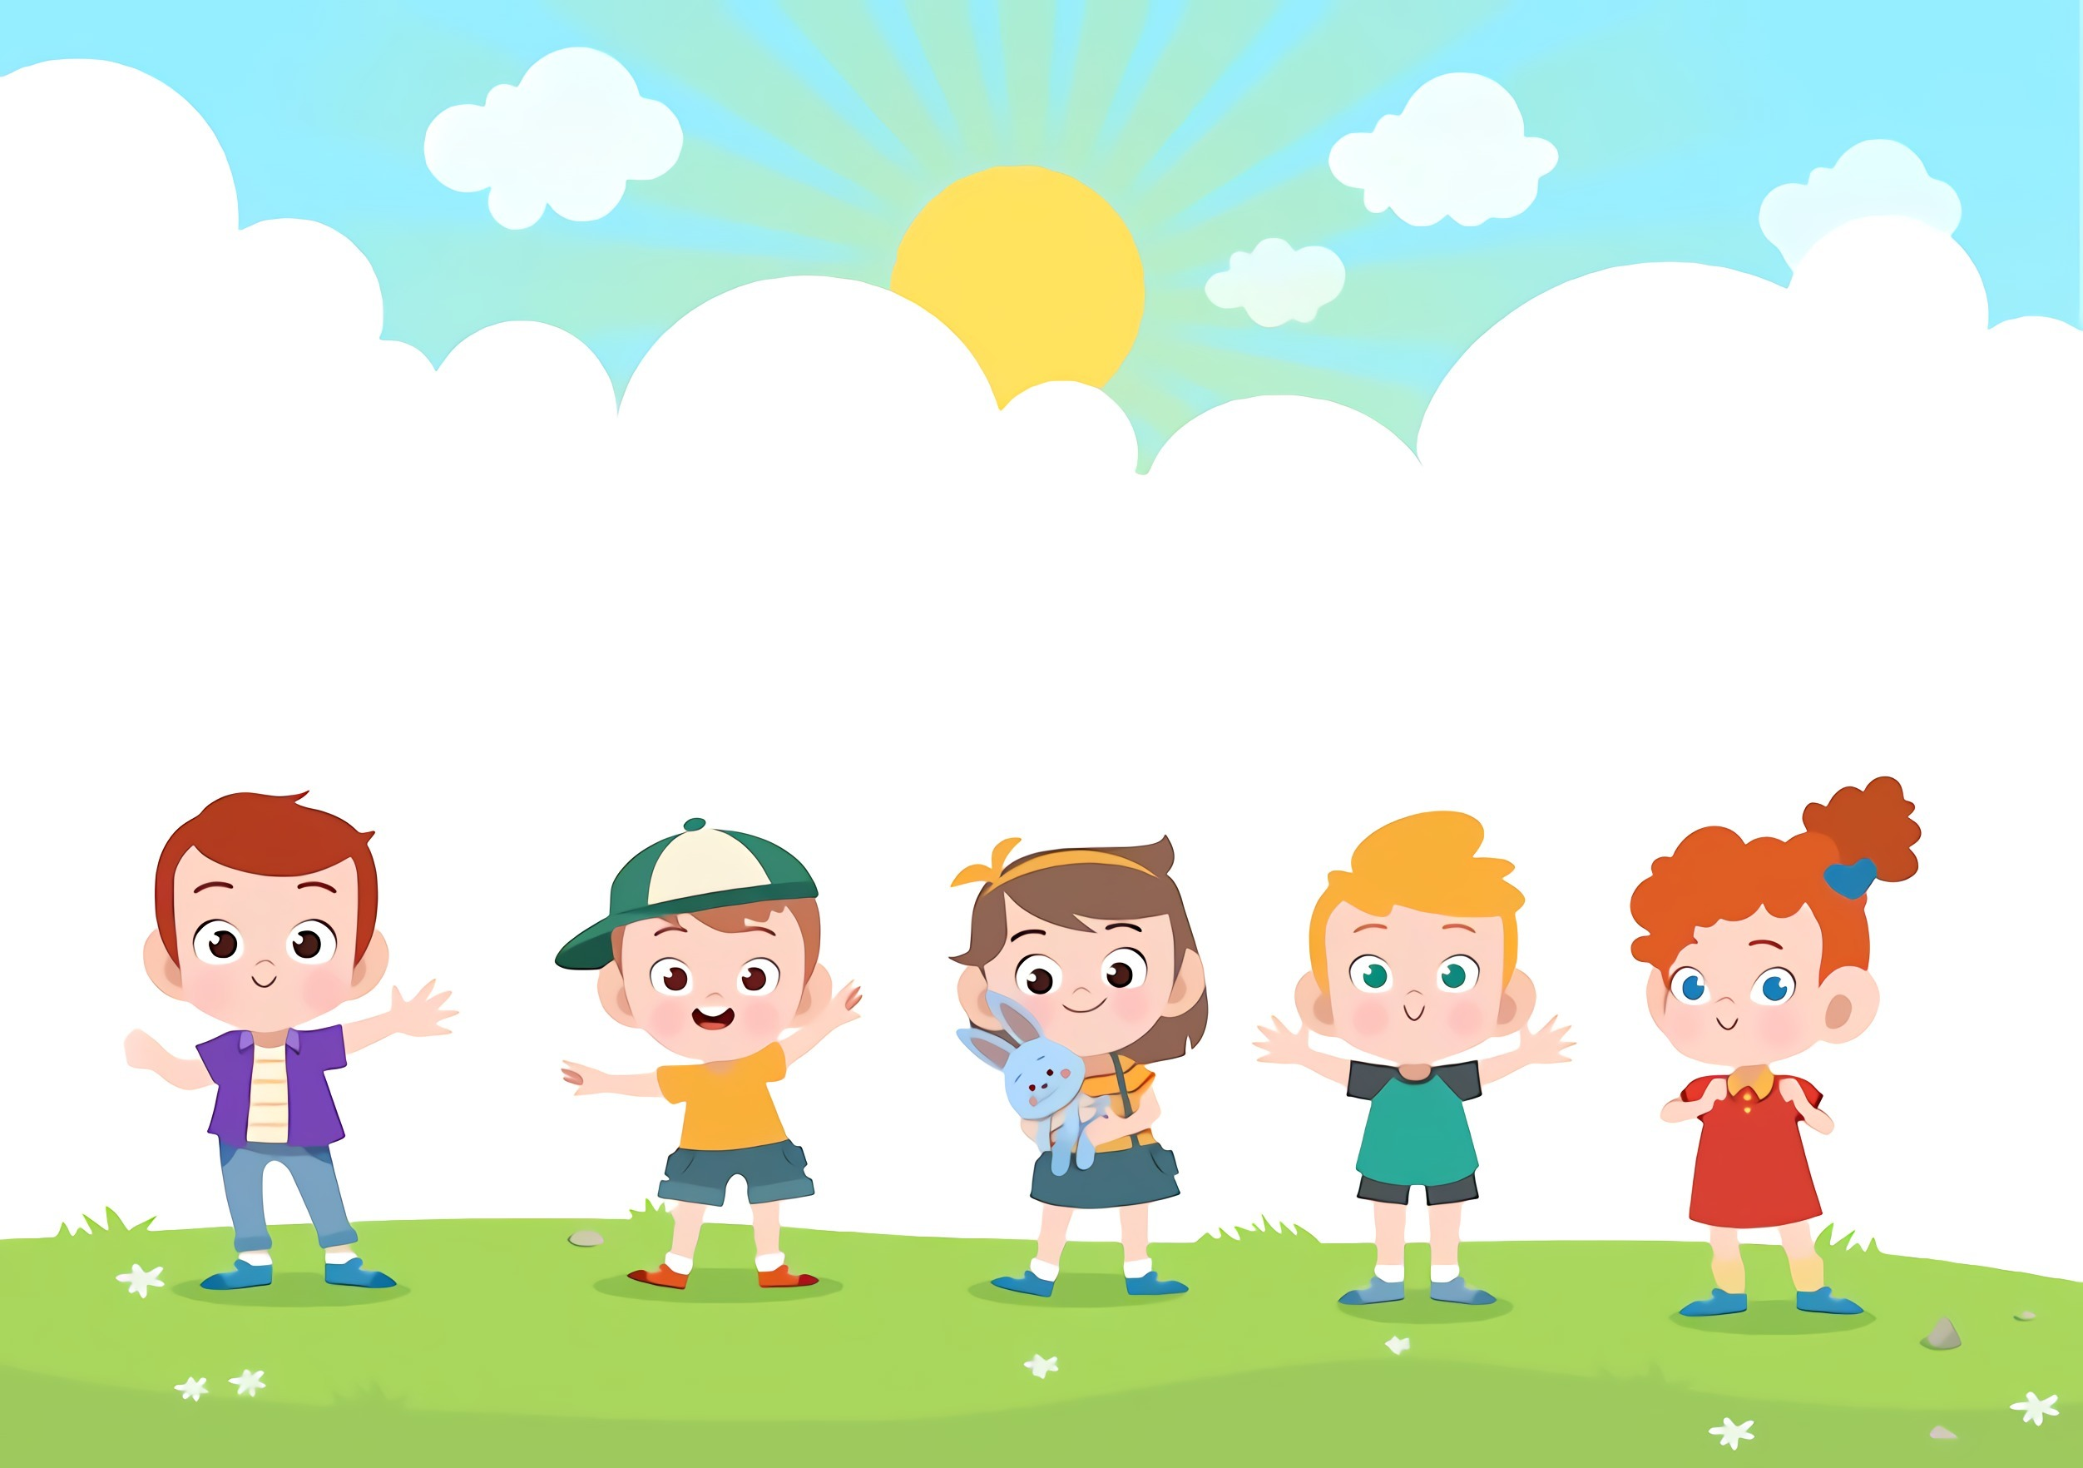


Slide 5
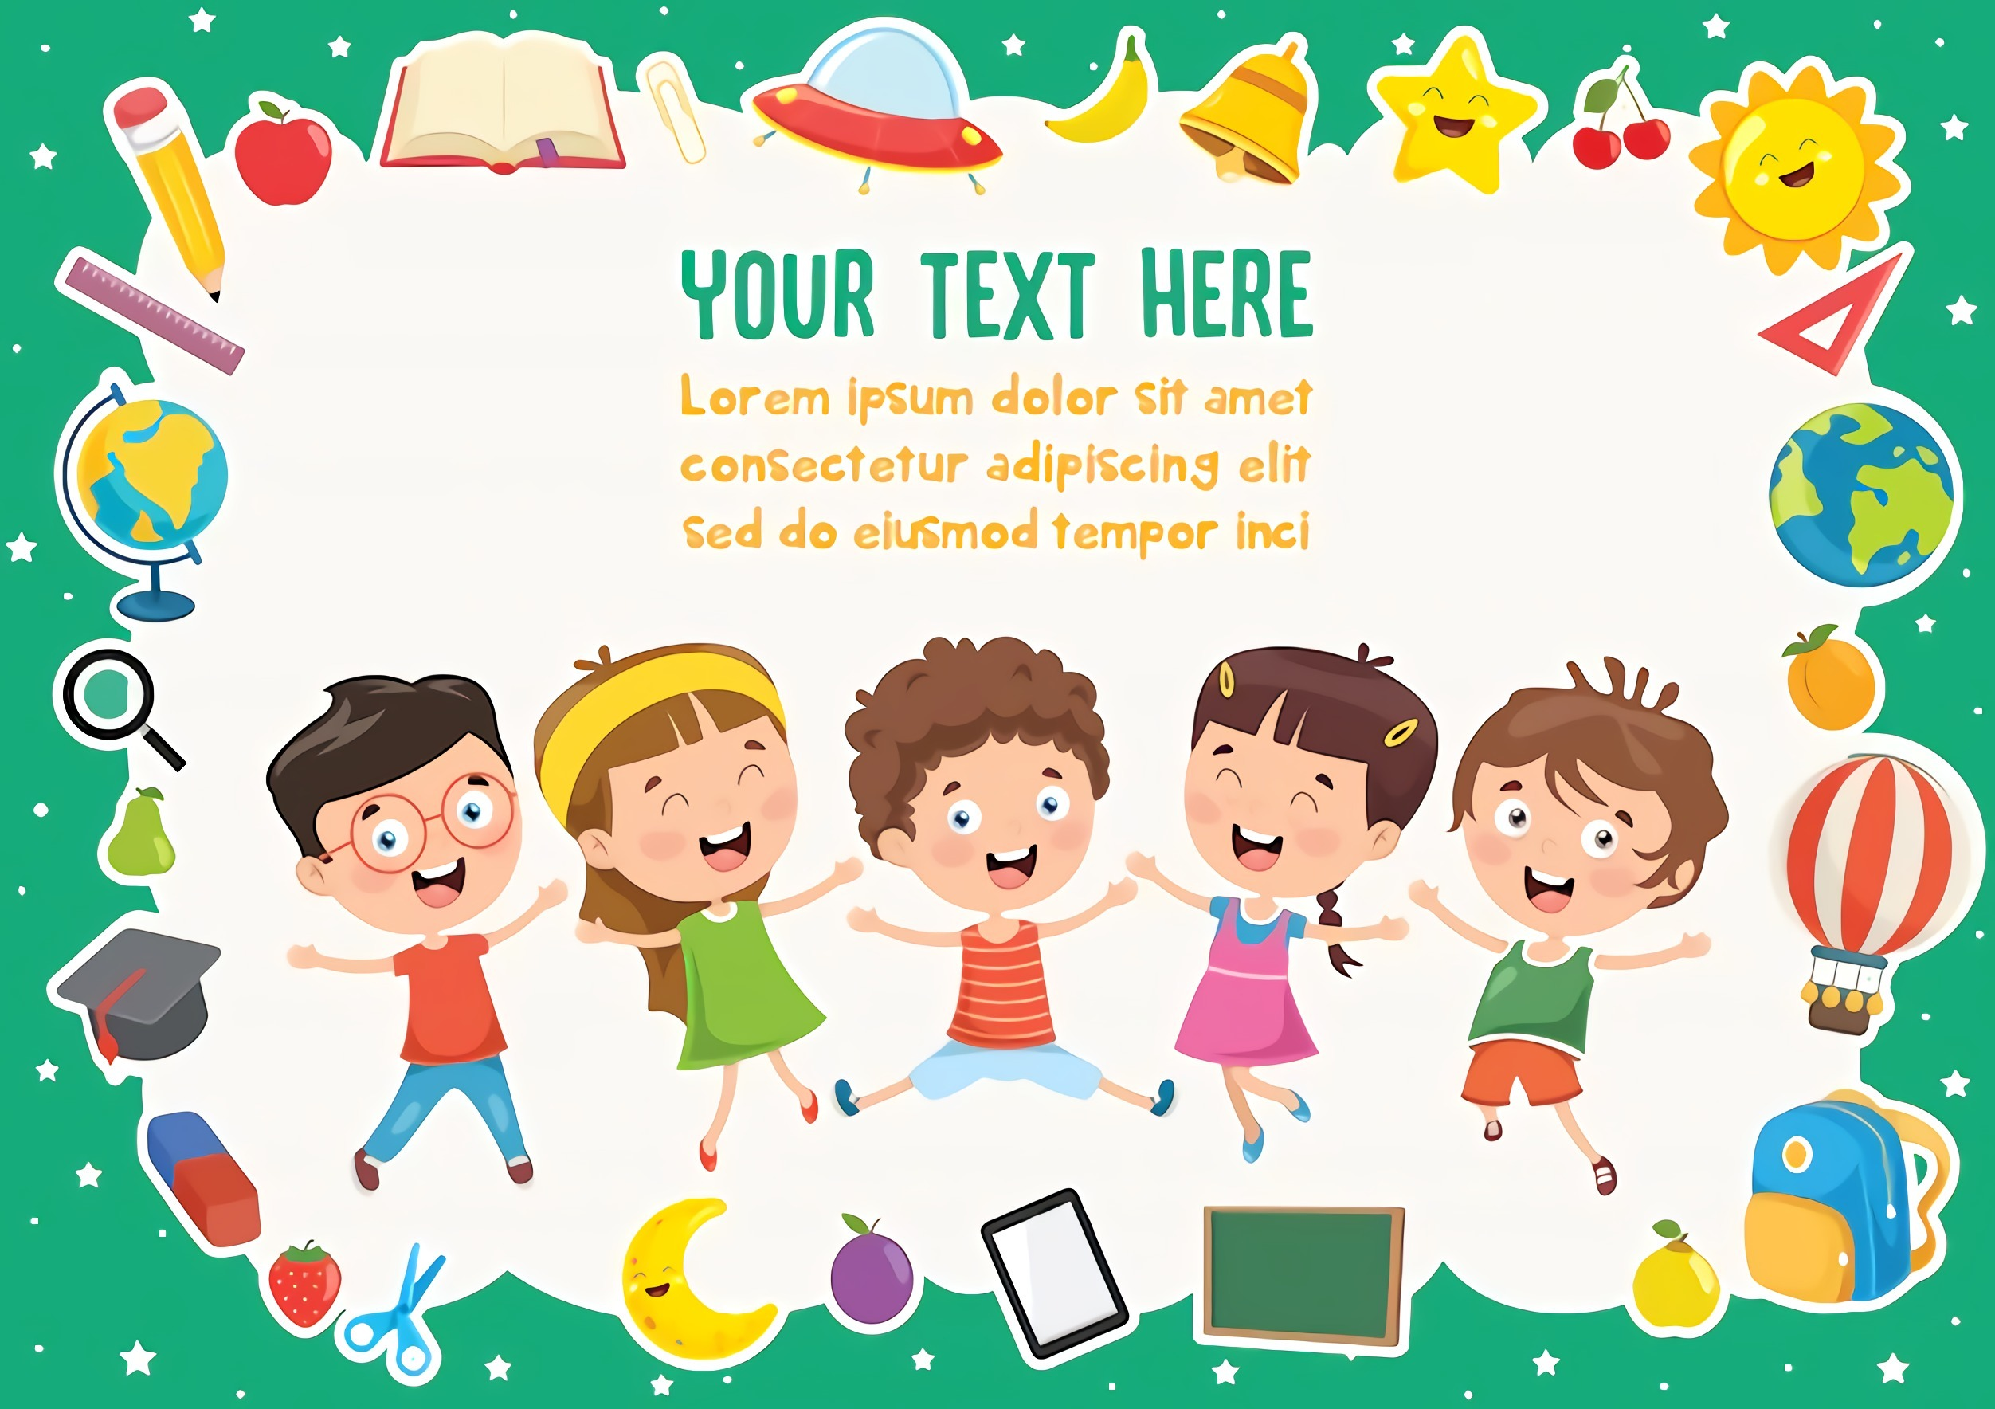
1. Tìm hiểu các quy tắc an toàn khi đi bộ

Slide 6


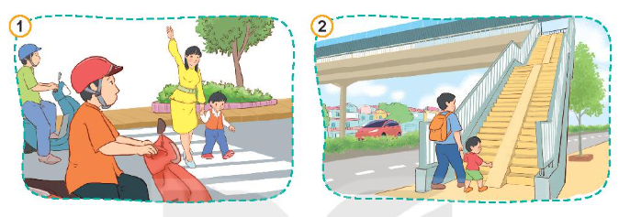
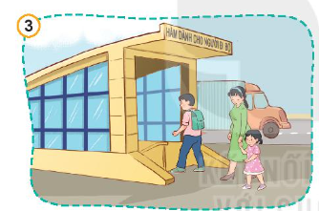
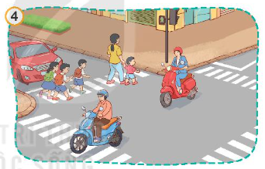
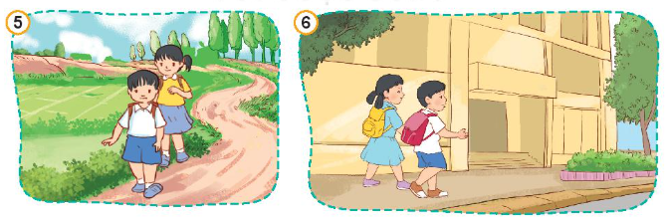
Quan sát tranh và trả lời câu hỏi

Slide 7
Việc đi bộ của các bạn đã đảm bảo an toàn chưa? Vì sao?
Khi đi bộ, chúng ta cần tuân thủ các quy tắc an toàn nào?

Slide 8


TIME LIMIT:
5 minutes

Slide 9
Việc đi bộ của các bạn trong các tranh tình huống đã đảm bảo an toàn cho bản thân và những người xung quanh.
Khi đi bộ, chúng ta cần tuân thủ các quy tắc an toàn như: đi trên hè phố, lề đường; trong trường hợp đường không có hè phố, lề đường thì cần đi sát mép đường; qua đường ở ngã tư, đi vào vạch kẻ đường dành cho người đi bộ và tuân thủ đèn tín hiệu giao thông,...

Slide 10
2. Tìm hiểu sự cần thiết phải tuân thủ quy tắc an toàn khi đi bộ

Slide 11
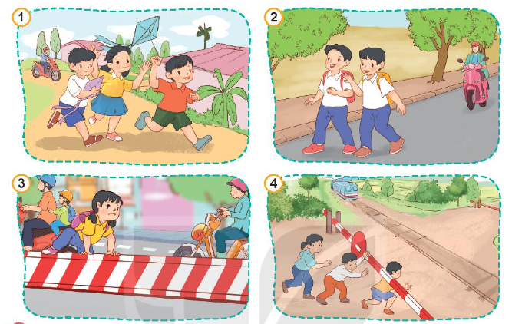
Quan sát tranh và trả lời câu hỏi
Điều gì có thể xảy ra với các bạn trong bức tranh trên?
Theo em, vì sao phải tuân thủ quy tắc giao thông đường bộ?

Slide 12
TIME LIMIT:
5 minutes

Slide 13

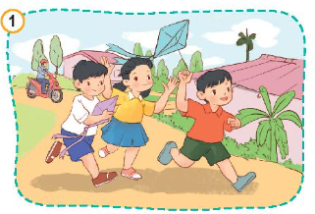
Việc làm này rất nguy hiểm, dễ gây tai nạn giao thông
Các bạn nhỏ chạy thả diều trên đường

Slide 14
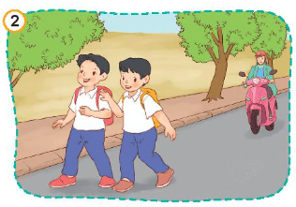
Việc làm này rất nguy hiểm, dễ gây tai nạn giao thông
Hai bạn nhỏ đi lại dưới lòng đường

Slide 15
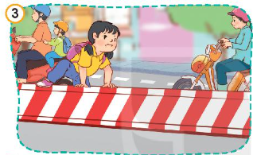
Đây là việc làm nguy hiểm, có thể gây tai nạn, rất nguy hiểm đến bản thân
Bạn nữ trèo qua rào chắn

Slide 16
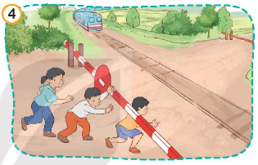
Đây là việc làm rất nguy hiểm, có thể gây tai nạn khi tàu đang chạy qua.
Các bạn nhỏ chui qua rào chắn đường tàu

Slide 17
VẬN
DỤNG

Slide 18
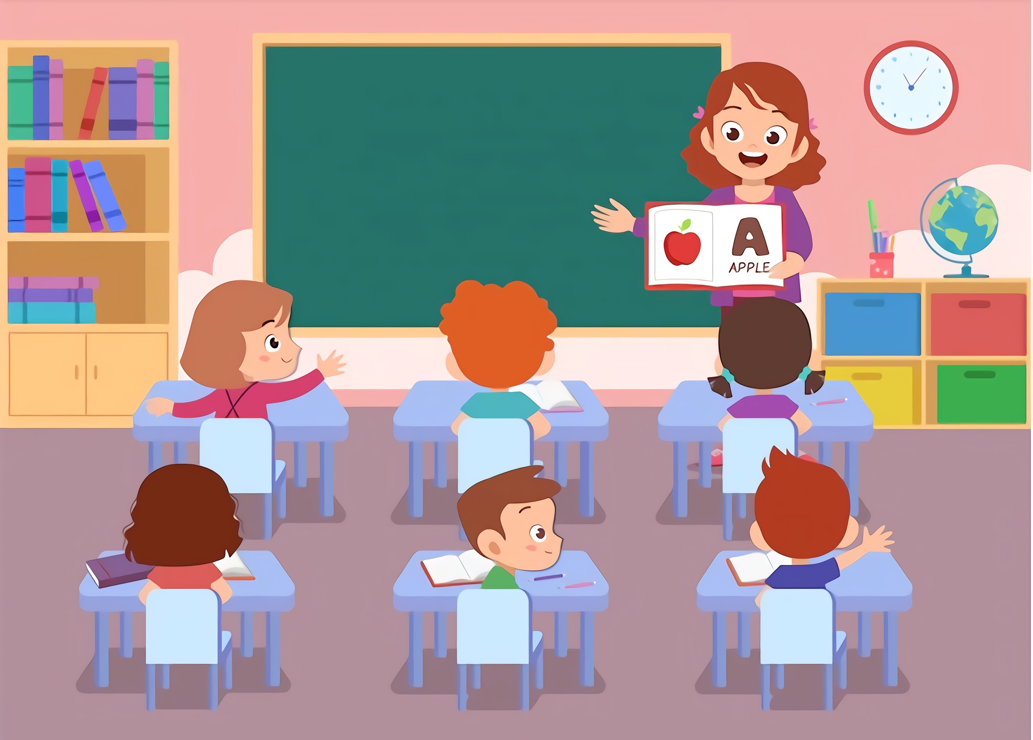
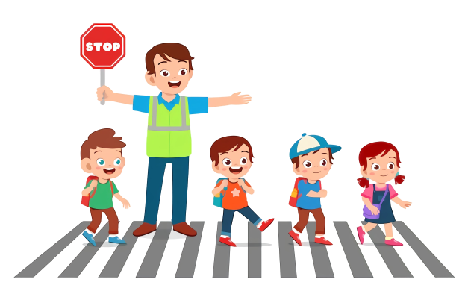
Em thường đi bộ trong trường hợp nào?

Slide 19
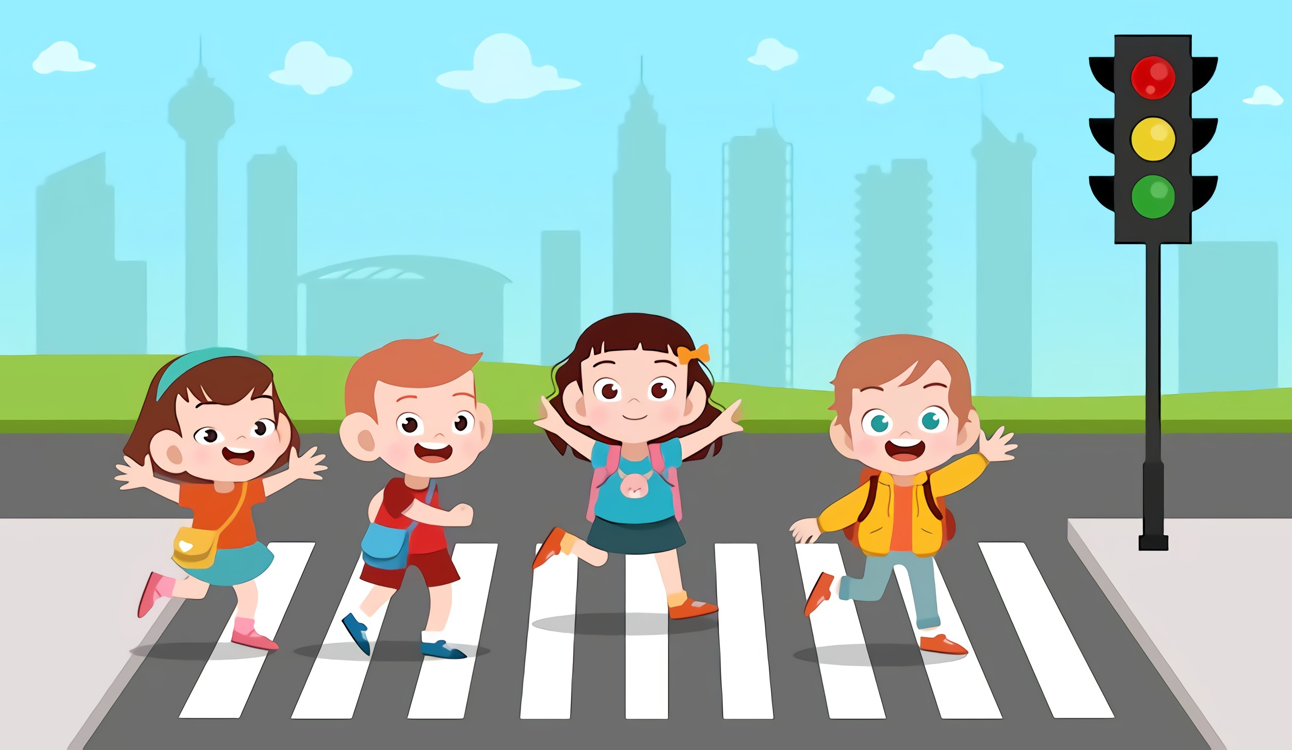

Em hãy chia sẻ với bạn trong nhóm các quy tắc an toàn mà em đã thực hiện khi đi bộ?

Slide 20
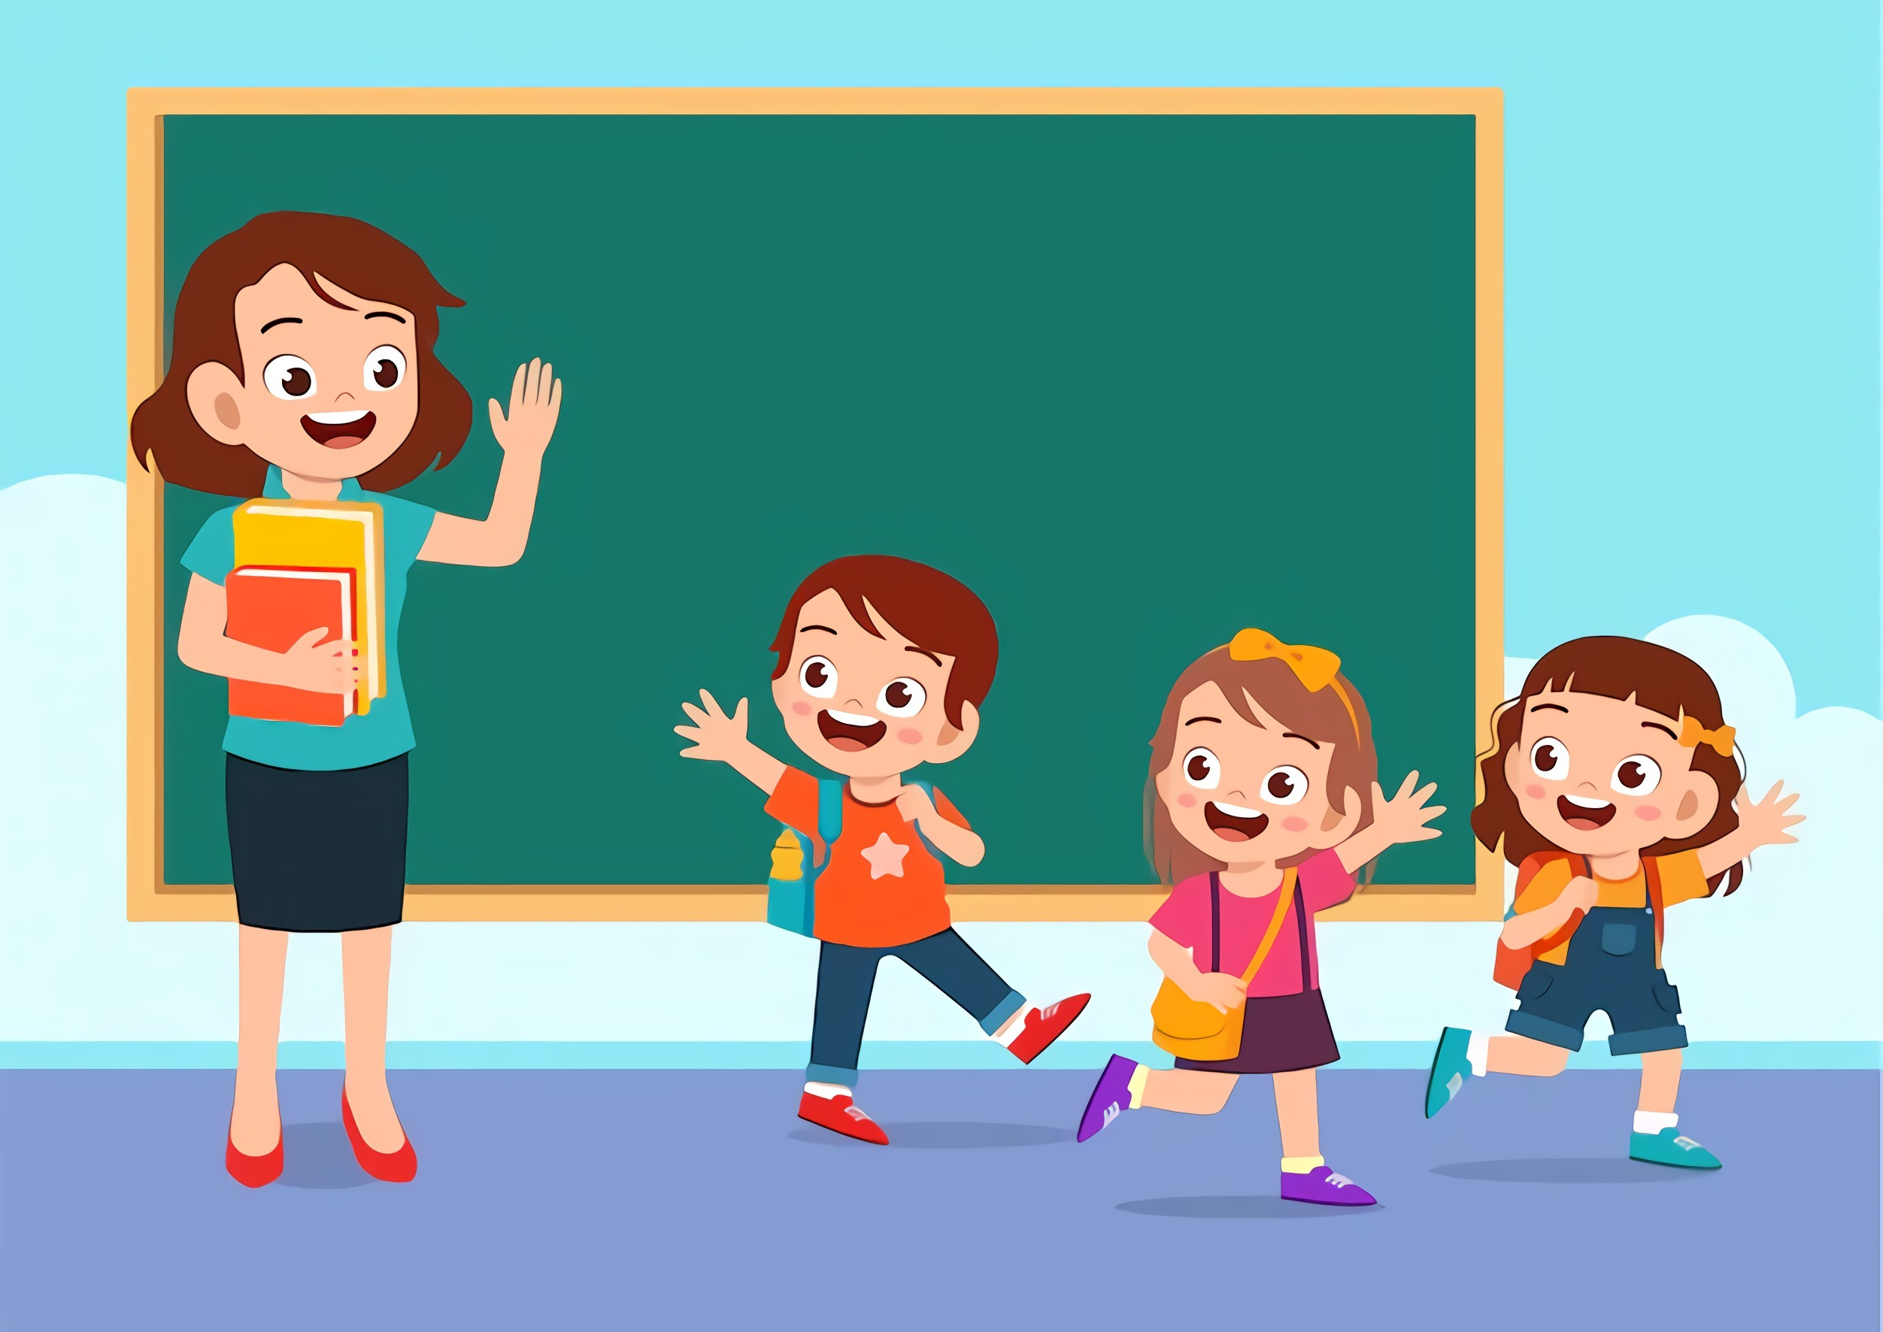
Tạm biệt
và Hẹn Gặp Lại

